Slide 1
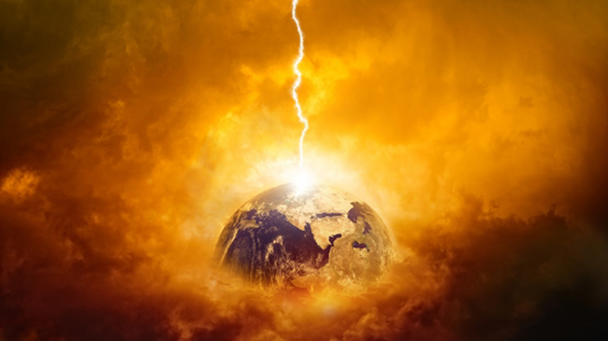
القيامة والأحكام
160
د. ريك جريفيث• مؤسسة الدراسات اللاهوتية الأردنية• BibleStudyDownloads.org

Slide 2

هل سيكون هناك واحد فقط؟
160
"في يوم
الدينونة
العظيم"

Slide 3
يوحنا ٥ : ٢٨-٢٩
160
٢٨ لاَ تَتَعَجَّبُوا مِنْ هَذَا فَإِنَّهُ تَأْتِي سَاعَةٌ فِيهَا يَسْمَعُ جَمِيعُ الَّذِينَ فِي الْقُبُورِ صَوْتَهُ ٢٩ فَيَخْرُجُ الَّذِينَ فَعَلُوا الصَّالِحَاتِ إِلَى قِيَامَةِ الْحَيَاةِ وَالَّذِينَ عَمِلُوا السَّيِّئَاتِ إِلَى قِيَامَةِ الدَّيْنُونَةِ.
ولكن هل تعلّم هذه الآيات أن هذه القيامات
لكل من الأبرار والأشرار
ستحدث في نفس الوقت؟

Slide 4
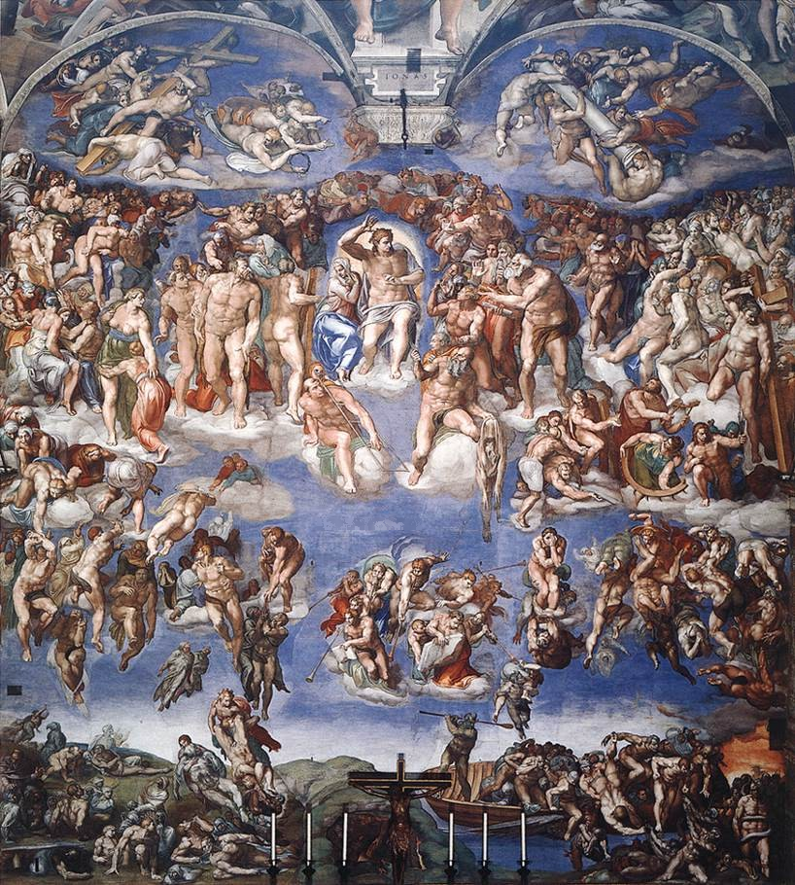
الدينونة
الأخيرة
160
هل هناك
دينونة عامة واحدة
كما صورها
مايكل أنجلو؟
كنيسة السيستين، 1541

Slide 5
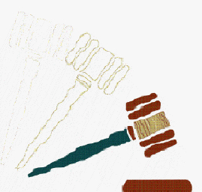
ومع ذلك
يتنبأ الكتاب المقدس بسبعة
دينونات مستقبلية أخرى...
160

Slide 6
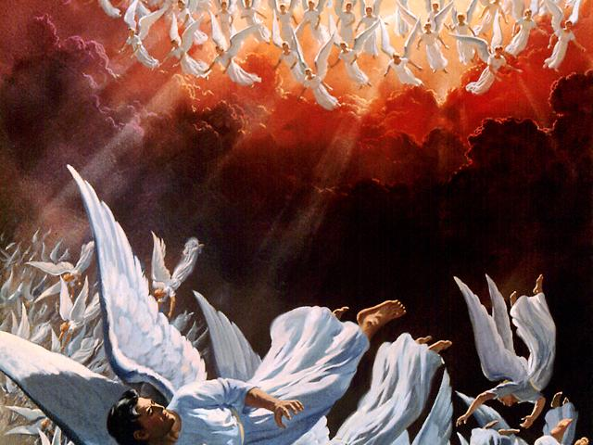
أدين كل من لوسيفر والشياطين
(2 بطرس 2: 4؛ يهوذا 6)

Slide 7
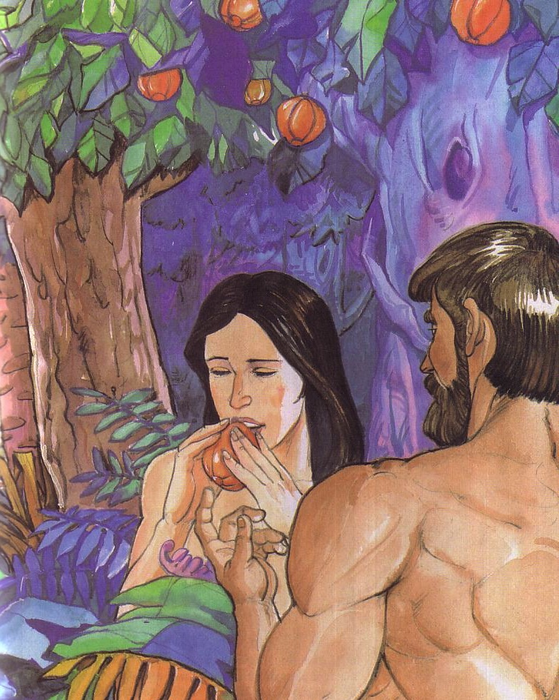
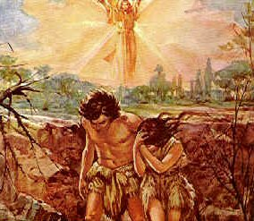
الخطية في عدن
160
تكوين 3

Slide 8
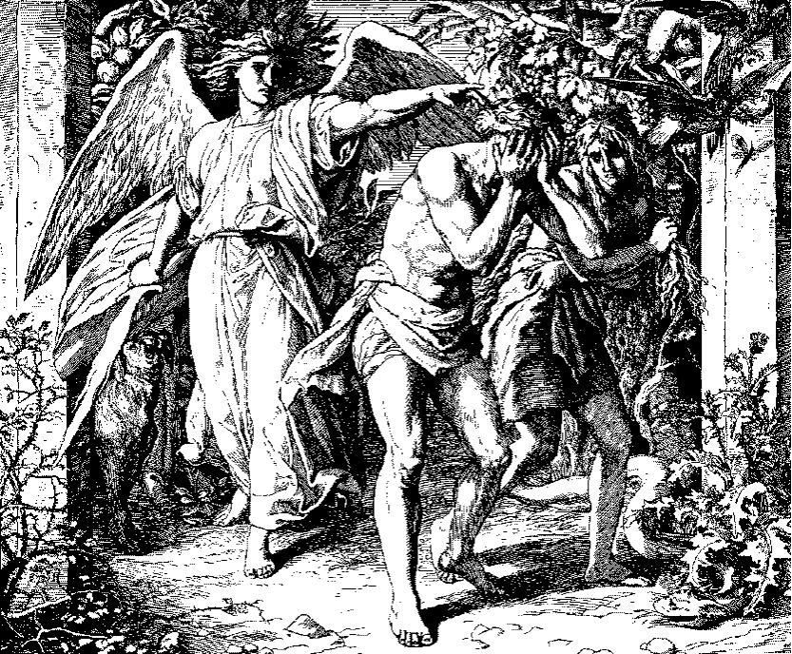
طرد آدم و حواء
Notes:
But why were Adam and Eve banished from the garden? God's grace!
God prevented them from forever living in sin (3:22-24).

Slide 9
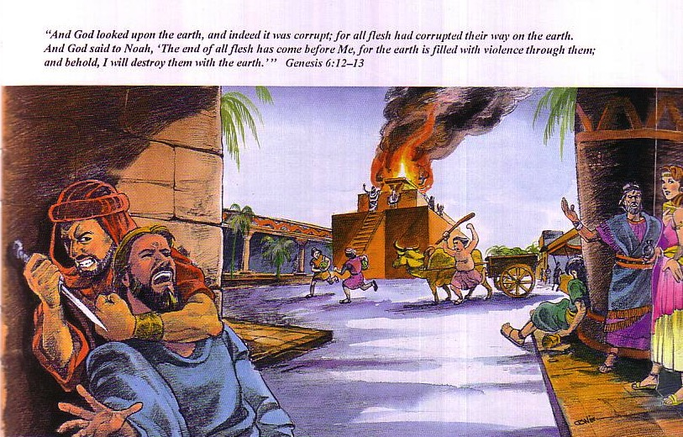
الحاجة لبداية جديدة
65
و رأى الله الأرض فإذا هي قد فسدت إذ كان كل بشر قد أفسد طريقه على الأرض فقال الله لنوح نهاية كل بشر قد أتت أمامي لأن الأرض امتلأت ظلماً منهم فها أنا مهلكهم مع الأرض (6 : 12 – 13)

Slide 10
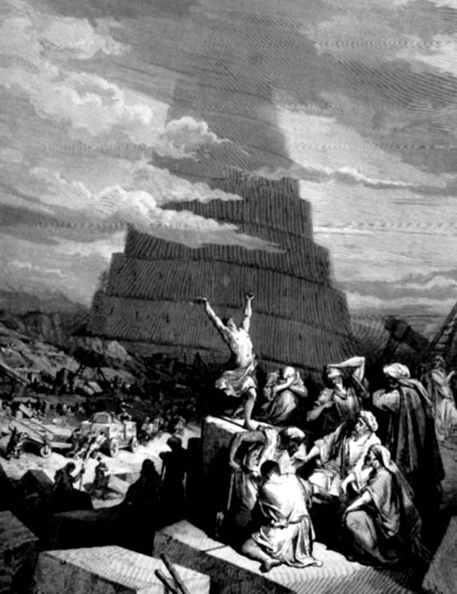
يدين الله أساس قلب الإنسان ثانية
نتجت الشعوب و اللغات عن الخطية
يحفظ الله البشر بنعمته
تكوين 11

Slide 11
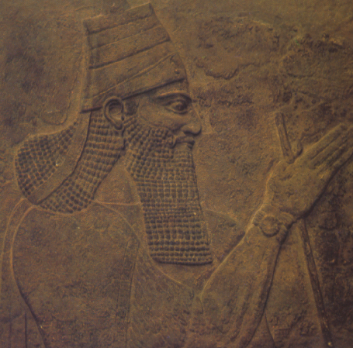
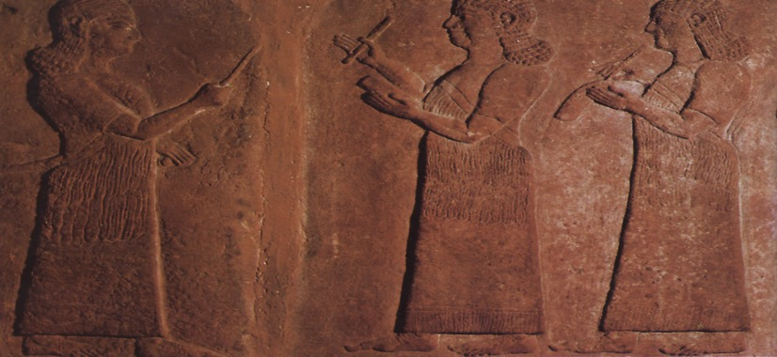
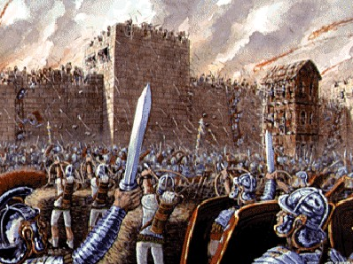
سقوط
السامرة

Slide 12
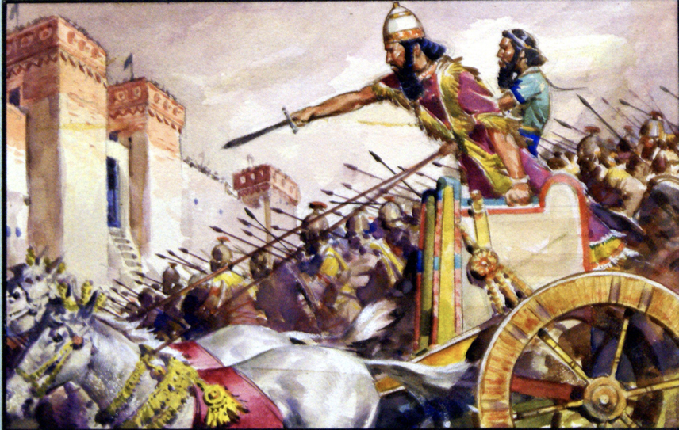
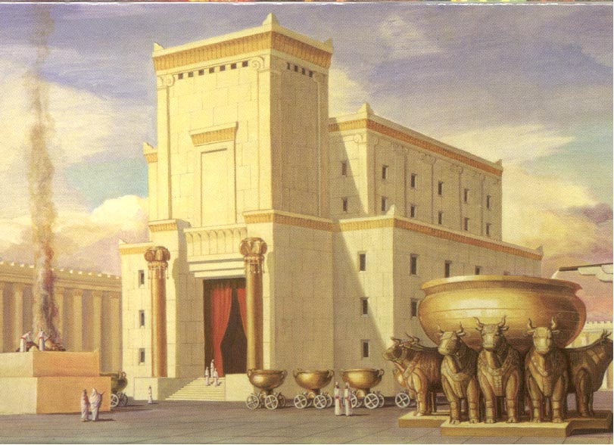
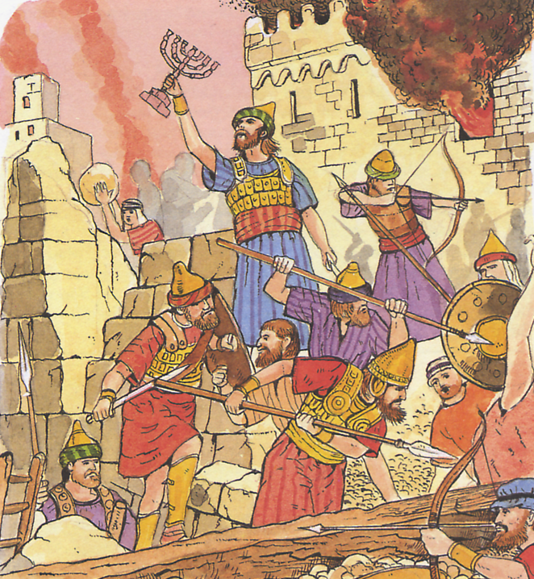
سقوط أورشليم

Slide 13
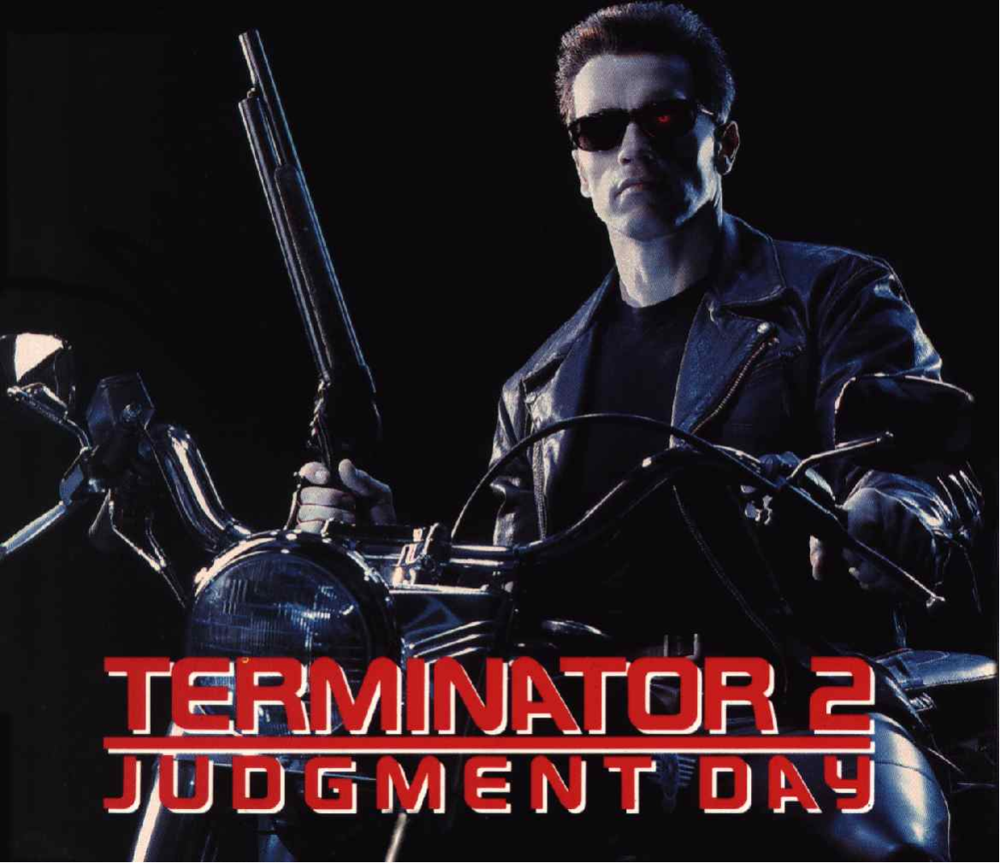
Terminator 2 Judgment Day
160

Slide 14
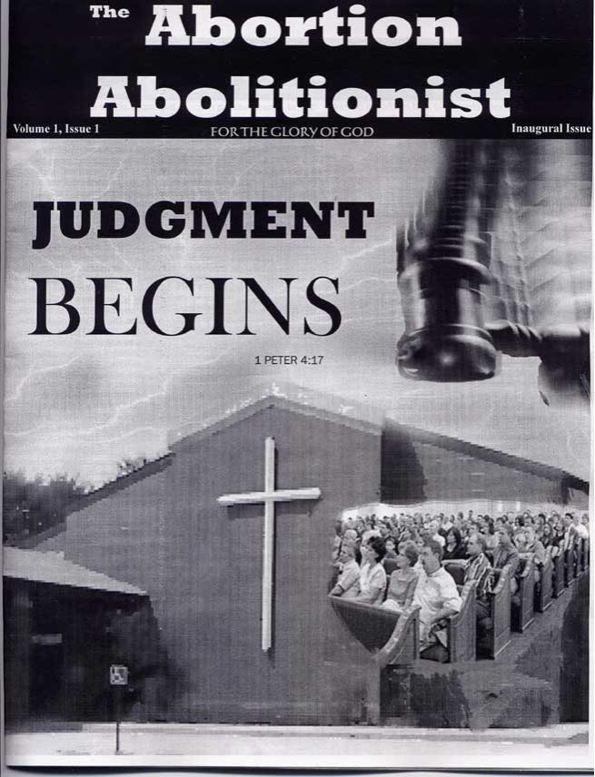
الله
يدين
الخطية
بالفعل الآن
160
"لِأَنَّ غَضَبَ ٱللهِ مُعْلَنٌ مِنَ ٱلسَّمَاءِ عَلَى جَمِيعِ فُجُورِ ٱلنَّاسِ وَإِثْمِهِمِ"
(رومية 1: 18)

Slide 15

محتويات الدينونة
٣٣٧
 | ختوم | أبواق | جامات
١ | ابيض: غالب | البرد والنار: ١/٣ الغطاء النباتي | القروح
٢ | الأحمر: الحرب | النار: ١/٣ مخلوقات بحرية | البحر إلى الدم
٣ | الأسود: المجاعة | نجمة: ١/٣ المياه العذبة | المياه العذبة إلي الدم
٤ | شاحب: الموت | الظلام: ١/٣ الشمس و القمر والنجوم | الشمس تحرق الناس
 |  | (الأبواق ٥-٧ هي الويلات)
٥ | طمانة: الشهداء | ويل ١: الجراد | مملكة الوحش المظلمة
٦ | الغضب: زلزال، علامات | ويل ٢: الفرات الإعداد | جفاف نهر الفرات
 | (١٤٤.٠٠٠ مختومين) | بوق ٧ = غموض
٧ | ١/٢ ساعة صمت | ويل ٣: النصر وشيك | زلزال وبرد
أحصنة
ويلات
مقتبس من روبرت كروماكيi ، العهد الجديد مسح . واين هاوس ، التسلسل لزمني والخلفية الرسوم البيانية للعهد الجديد، ١٩
Notes:
15
NS-27-Rev1-2-slide 177
NS-27-Rev13-19-slide 85

Slide 16
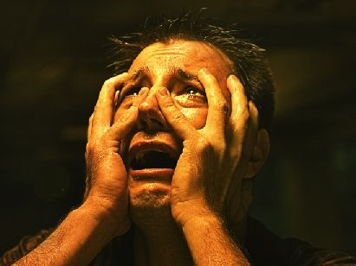
الآن للدينونات
السبعة المستقبلية...
160

Slide 17
نظرة عامة على المستقبل
437
العرش
العظيم
الأبيض
(رؤ 20 : 11 - 14)
الإختطاف
(1 تس 4 : 13 - 18)
المجيء الثاني
(زك 14 : 3 - 5)
عصر الكنيسة
الضيقة
(زك 14 : 1 - 2)
الحكم الألفي
(زك 14 : 6 - 21)
جوج و ماجوج (هرمجدون)
(حز 38 - 39)
إرجاع جوج و ماجوج
(رؤ 20 : 7 - 10)
Notes:
17
OS-23-Isaiah 1-12-Slide 87
OS-26-Ezekiel 1-39-Slide 247
OS-29-Joel-87
OS-31-Obadiah-142
OS-39-Zechariah-158, 168, 184
NS-22-Rev4-6-slide 117
NS-22-Rev20-22-slide 137

Slide 18
نظرة عامة على المستقبل
437
R = 4 مجموعات للقيامة
العرش
العظيم
الأبيض
(رؤ 20 : 11 - 14)
J = 7 مجموعات للدينونة
الإختطاف
(1 تس 4 : 13 - 18)
المجيء الثاني
(زك 14 : 3 - 5)
R
2R
R
J
4J
2J
عصر الكنيسة
الضيقة
(زك 14 : 1 - 2)
الحكم الألفي
(زك 14 : 6 - 21)
جوج و ماجوج (هرمجدون)
(حز 38 - 39)
إرجاع جوج و ماجوج
(رؤ 20 : 7 - 10)
Notes:
18
OS-23-Isaiah 1-12-Slide 87
OS-26-Ezekiel 1-39-Slide 247
OS-29-Joel-87
OS-31-Obadiah-142
OS-39-Zechariah-158, 168, 184
NS-22-Rev4-6-slide 117
NS-22-Rev20-22-slide 137

Slide 19

كرسي دينونة المسيح
160
مكافأة المؤمنين من قبل المسيح
(2 كو 5: 10)
عند الاختطاف
(1 تسالونيكي 4: 17)
المكافأة أو خسارة المكافآت
(وليس الخلاص)

Slide 20

المجيء الثاني

Slide 21
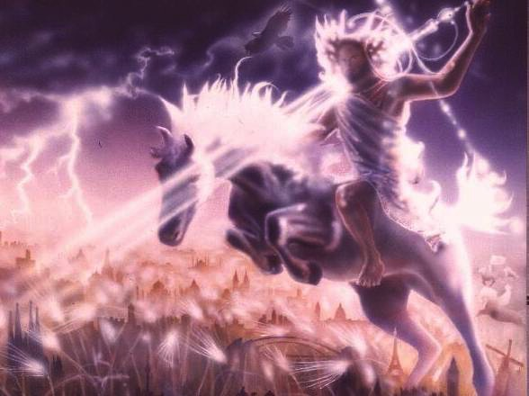
وَمِنْ فَمِهِ يَخْرُجُ سَيْفٌ مَاضٍ لِكَيْ يَضْرِبَ بِهِ الأُمَمَ.
417
رؤيا ١٩ : ١٥
وَهُوَ سَيَرْعَاهُمْ بِعَصاً مِنْ حَدِيدٍ، وَهُوَ يَدُوسُ مَعْصَرَةَ خَمْرِ سَخَطِ وَغَضَبِ اللهِ الْقَادِرِ عَلَى كُلِّ شَيْءٍ.
Notes:
21

Slide 22
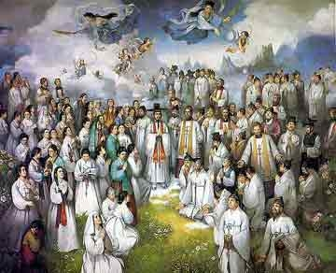
دينونة قديسي العهد القديم
FU 160
دانيال ١٢ : ١-٣
١ [وَفِي ذَلِكَ الْوَقْتِ يَقُومُ مِيخَائِيلُ الرَّئِيسُ الْعَظِيمُ الْقَائِمُ لِبَنِي شَعْبِكَ وَيَكُونُ زَمَانُ ضِيقٍ لَمْ يَكُنْ مُنْذُ كَانَتْ أُمَّةٌ إِلَى ذَلِكَ الْوَقْتِ. وَفِي ذَلِكَ الْوَقْتِ يُنَجَّى شَعْبُكَ كُلُّ مَنْ يُوجَدُ مَكْتُوباً فِي السِّفْرِ. ٢ وَكَثِيرُونَ مِنَ الرَّاقِدِينَ فِي تُرَابِ الأَرْضِ يَسْتَيْقِظُونَ هَؤُلاَءِ إِلَى الْحَيَاةِ الأَبَدِيَّةِ وَهَؤُلاَءِ إِلَى الْعَارِ لِلاِزْدِرَاءِ الأَبَدِيِّ. ٣ وَالْفَاهِمُونَ يَضِيئُونَ كَضِيَاءِ الْجَلَدِ وَالَّذِينَ رَدُّوا كَثِيرِينَ إِلَى الْبِرِّ كَالْكَوَاكِبِ إِلَى أَبَدِ الدُّهُورِ.
Notes:
Daniel 12:1-2 focuses on the nation of Israel with the promise of both resurrection and judgment associated with the return of Christ.
________________
ES-20-Resurrections & Judgments-22
ES-29-Restoration of Israel-237
OS-27-Daniel-515

Slide 23
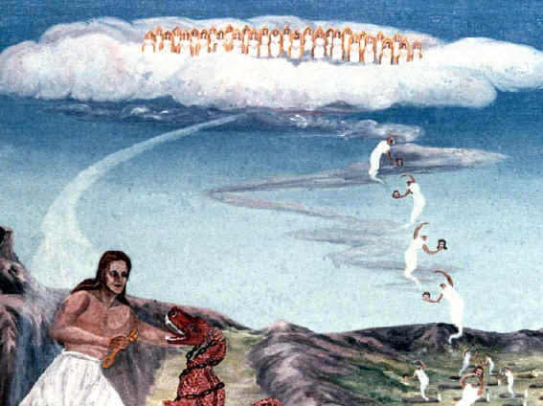
دينونة القديسين في الضيقة
439
رؤيا ٢٠ : ٤-٦
٤ وَرَأَيْتُ عُرُوشاً فَجَلَسُوا عَلَيْهَا، وَأُعْطُوا حُكْماً. وَرَأَيْتُ نُفُوسَ الَّذِينَ قُتِلُوا مِنْ أَجْلِ شَهَادَةِ يَسُوعَ وَمِنْ أَجْلِ كَلِمَةِ اللهِ. وَالَّذِينَ لَمْ يَسْجُدُوا لِلْوَحْشِ وَلاَ لِصُورَتِهِ، وَلَمْ يَقْبَلُوا السِّمَةَ عَلَى جِبَاهِهِمْ وَعَلَى أَيْدِيهِمْ، فَعَاشُوا وَمَلَكُوا مَعَ الْمَسِيحِ أَلْفَ سَنَةٍ.… ٦ مُبَارَكٌ وَمُقَدَّسٌ مَنْ لَهُ نَصِيبٌ فِي الْقِيَامَةِ الأُولَى. هَؤُلاَءِ لَيْسَ لِلْمَوْتِ الثَّانِي سُلْطَانٌ عَلَيْهِمْ، بَلْ سَيَكُونُونَ كَهَنَةً لِلَّهِ وَالْمَسِيحِ

Slide 24
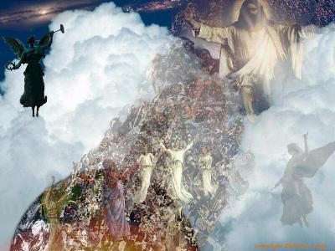
دينونة دولة إسرائيل
439
حزقيال ٢٠ : ٣٢-٣٧
٣٢ وَالَّذِي يَخْطُرُ بِبَالِكُمْ لَنْ يَكُونَ, إِذْ تَقُولُونَ: نَكُونُ كَالأُمَمِ, كَقَبَائِلِ الأَرَاضِي فَنَعْبُدُ الْخَشَبَ وَالْحَجَرَ. ٣٣ حَيٌّ أَنَا يَقُولُ السَّيِّدُ الرَّبُّ إِنِّي بِيَدٍ قَوِيَّةٍ وَبِذِرَاعٍ مَمْدُودَةٍ وَبِسَخَطٍ مَسْكُوبٍ أَمْلِكُ عَلَيْكُمْ. ٣٤ وَأُخْرِجُكُمْ مِنْ بَيْنِ الشُّعُوبِ, وَأَجْمَعُكُمْ مِنَ الأَرَاضِي الَّتِي تَفَرَّقْتُمْ فِيهَا بِيَدٍ قَوِيَّةٍ وَبِذِرَاعٍ مَمْدُودَةٍ, وَبِسَخَطٍ مَسْكُوبٍ. ٣٥ وَآتِي بِكُمْ إِلَى بَرِّيَّةِ الشُّعُوبِ وَأُحَاكِمُكُمْ هُنَاكَ وَجْهاً لِوَجْهٍ. ٣٦ كَمَا حَاكَمْتُ آبَاءَكُمْ فِي بَرِّيَّةِ أَرْضِ مِصْرَ كَذَلِكَ أُحَاكِمُكُمْ, يَقُولُ السَّيِّدُ الرَّبُّ. ٣٧ وَأُمِرُّكُمْ تَحْتَ الْعَصَا, وَأُدْخِلُكُمْ فِي رِبَاطِ الْعَهْدِ.
Notes:
"٣٢ وَٱلَّذِي يَخْطُرُ بِبَالِكُمْ لَنْ يَكُونَ، إِذْ تَقُولُونَ: نَكُونُ كَٱلْأُمَمِ، كَقَبَائِلِ ٱلْأَرَاضِي فَنَعْبُدُ ٱلْخَشَبَ وَٱلْحَجَرَ. ٣٣ حَيٌّ أَنَا، يَقُولُ ٱلسَّيِّدُ ٱلرَّبُّ، إِنِّي بِيَدٍ قَوِيَّةٍ وَبِذِرَاعٍ مَمْدُودَةٍ، وَبِسَخَطٍ مَسْكُوبٍ أَمْلِكُ عَلَيْكُمْ. ٣٤ وَأُخْرِجُكُمْ مِنْ بَيْنِ ٱلشُّعُوبِ، وَأَجْمَعُكُمْ مِنَ ٱلْأَرَاضِي ٱلَّتِي تَفَرَّقْتُمْ فِيهَا بِيَدٍ قَوِيَّةٍ وَبِذِرَاعٍ مَمْدُودَةٍ، وَبِسَخَطٍ مَسْكُوبٍ. ٣٥ وَآتِي بِكُمْ إِلَى بَرِّيَّةِ ٱلشُّعُوبِ، وَأُحَاكِمُكُمْ هُنَاكَ وَجْهًا لِوَجْهٍ. ٣٦ كَمَا حَاكَمْتُ آبَاءَكُمْ فِي بَرِّيَّةِ أَرْضِ مِصْرَ، كَذَلِكَ أُحَاكِمُكُمْ، يَقُولُ ٱلسَّيِّدُ ٱلرَّبُّ. ٣٧ وَأُمِرُّكُمْ تَحْتَ ٱلْعَصَا، وَأُدْخِلُكُمْ فِي رِبَاطِ ٱلْعَهْدِ. ٣٨ وَأَعْزِلُ مِنْكُمُ ٱلْمُتَمَرِّدِينَ وَٱلْعُصَاةَ عَلَيَّ. أُخْرِجُهُمْ مِنْ أَرْضِ غُرْبَتِهِمْ وَلَا يَدْخُلُونَ أَرْضَ إِسْرَائِيلَ، فَتَعْلَمُونَ أَنِّي أَنَا ٱلرَّبُّ." (حزقيال 20: 32- 38).

Slide 25
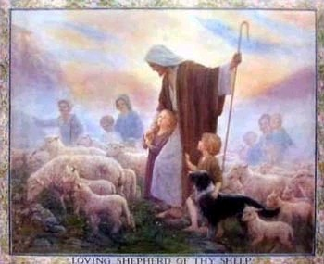
دينونة الأمم
(الخراف و الجداء)
160
31 و متى جاء ابن الإنسان في مجده و جميع الملائكة القديسين معه
فحينئذ يجلس على كرسي مجده 32 و يجتمع أمامه جميع الشعوب
فيميز بعضهم من بعض كما يميز الراعي الخراف من الجداء
33 فيقيم الخراف عن يمينه و الجداء عن اليسار
34 ثم يقول الملك للذين عن يمينه تعالوا يا مباركي أبي
رثوا الملكوت المعد لكم منذ تأسيس العالم
(متى 25: 31-34)

Slide 26
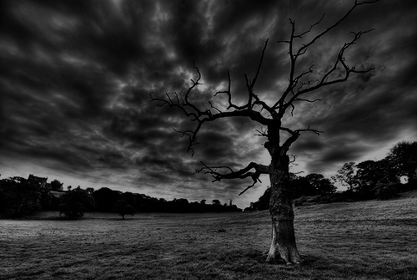
عظة جبل الزيتون (متى 24-25)
78
مقتبس من مارك ل. بيلي، ملاحظات صفية في كلية دالاس اللاهوتية، 1986
المجيء الثاني (27-31)
علامات في السماء (29-30)
مجيء ابن الإنسان (27، 30)
مائدة الطيور (28)
خلاص المختارين (31)
رجسة الخراب (15-20)
أنبياء و مسحاء كذبة
(23-26)
بداية آلام المخاض
(4-8)
الضيقة العظيمة
(9-14، 21-22)
دينونة
الأمم
الخراف
الجداء
التوازي مع رؤيا
12: 7-12
13: 14
12: 8-17
8: 1-19: 10
(متى 25: 31-46)
6: 1-8: 5
19: 11-21

Slide 27
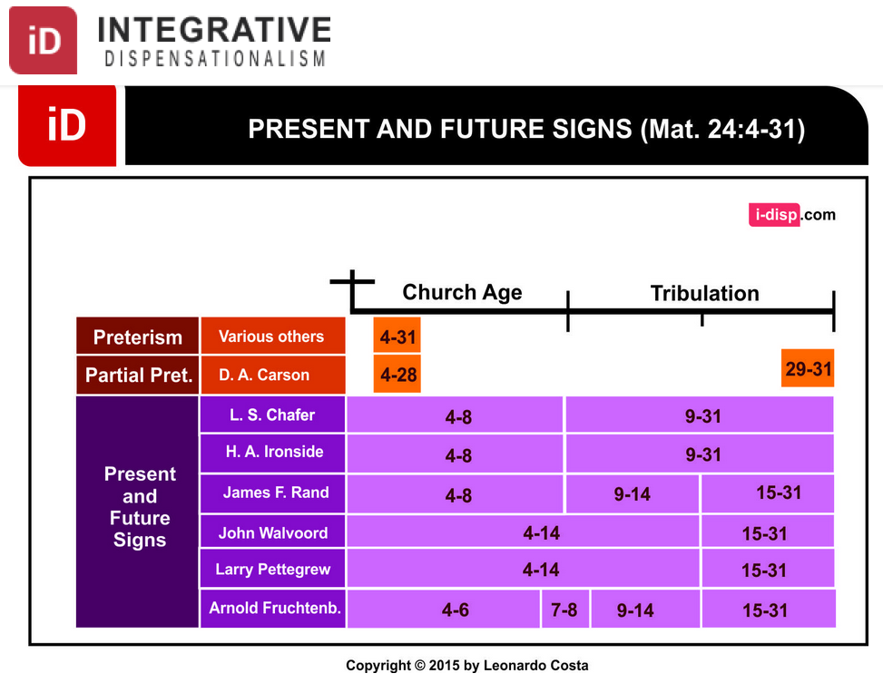
Dispensational Views on متى 24
التكاملية
التدبيرية
علامات الحاضر والمستقبل (متى 24: 4-31)
عصر الكنيسة
الضيقة
Preterism
مختلف أخرى
Partial Pret.
علامات الحاضر والمستقبل
Notes:
ليوناردو كوستا ، "تحقيق متى 24: 4-31 في التقليد التدبيري" ، موقع التدبيرية التكاملية
http://i-disp.com/the-fulfillment-of-متى-244-31-in-dispensational-tradition/ تم الوصول إليه في 24 يوليو 2015

Slide 28
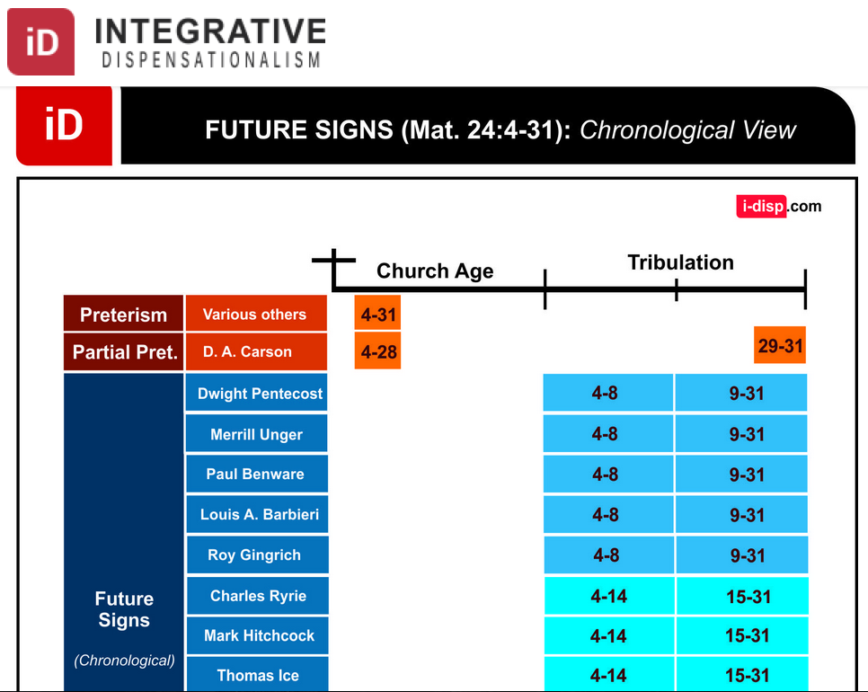
Dispensational Views on متى 24
التكاملية
التدبيرية
علامات المستقبل (متى 24: 4-31): وجهة نظر التسلسل الزمني
عصر الكنيسة
الضيقة
البريتيرية
مختلف أخرى
بريت جزئي.
未来的年代
علامات المستقبل
(التسلسل الزمني)
Notes:
Leonardo Costa, "The Fulfillment of متى 24:4-31 in Dispensational Tradition," Integrative Dispensationalism website
http://i-disp.com/the-fulfillment-of-متى-244-31-in-dispensational-tradition/ accessed 24 July 2015

Slide 29
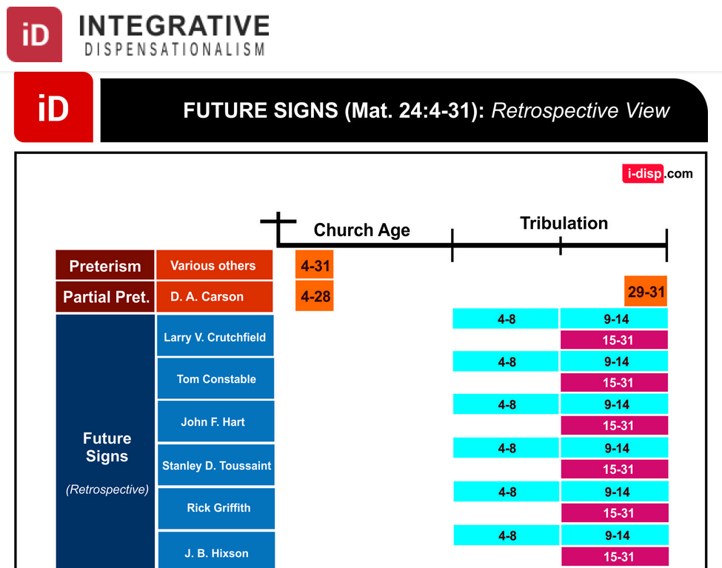
Dispensational Views on متى 24
التكاملية
التدبيرية
علامات المستقبل (متى 24: 4-31): وجهة نظر رجعية
عصر الكنيسة
الضيقة
البريتيرية
مختلف أخرى
بريت جزئي.
علامات المستقبل
((بأثر رجعي)
Notes:
Leonardo Costa, "The Fulfillment of متى 24:4-31 in Dispensational Tradition," Integrative Dispensationalism website
http://i-disp.com/the-fulfillment-of-متى-244-31-in-dispensational-tradition/ accessed 24 July 2015

Slide 30
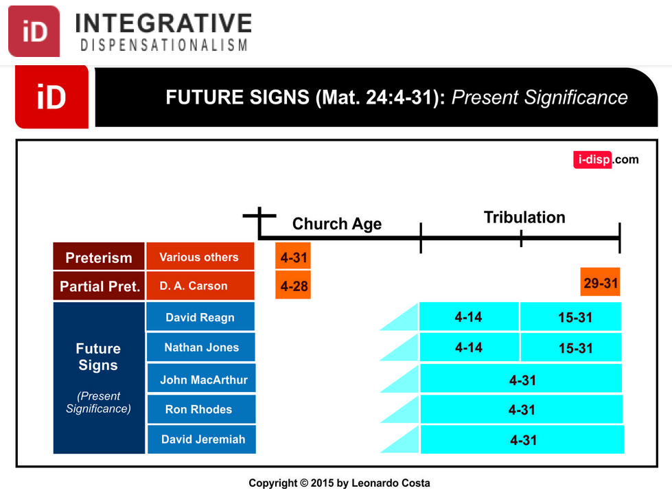
Dispensational Views on متى 24
综合
时代主义
التكاملية
التدبيرية
علامات المستقبل (متى 24: 4-31): الأهمية الحالية
عصر الكنيسة
الضيقة
البريتيرية
مختلف أخرى
بريت جزئي.
علامات المستقبل
(الأهمية الحالية)
Notes:
ليوناردو كوستا ، "تحقيق متى 24: 4-31 في التقليد التدبيري" ، موقع التدبيرية التكاملية
http://i-disp.com/the-fulfillment-of-متى-244-31-in-dispensational-tradition/ تم الوصول إليه في 24 يوليو 2015

Slide 31
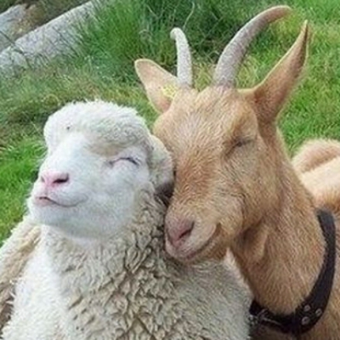
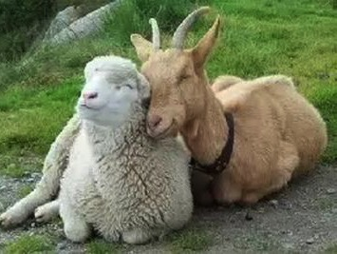
أليس الخراف و الجداء متشابهين ؟

Slide 32
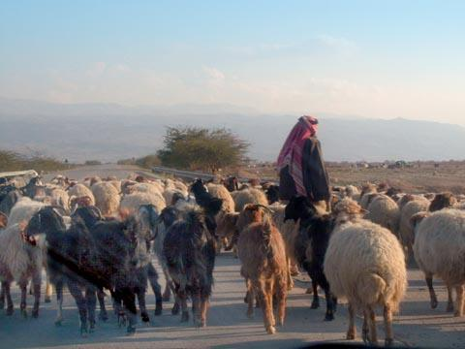
دينونة الأمم
31 و متى جاء ابن الإنسان في مجده و جميع الملائكة القديسين معه
فحينئذ يجلس على كرسي مجده 32 و يجتمع أمامه جميع الشعوب
فيميز بعضهم من بعض كما يميز الراعي الخراف من الجداء
(متى 25: 31-32)

Slide 33

دينونة الأمم الحية
31 و متى جاء ابن الإنسان في مجده و جميع الملائكة القديسين معه فحينئذ يجلس على كرسي مجده
32 و يجتمع أمامه جميع الشعوب فيميز بعضهم من بعض كما يميز الراعي الخراف من الجداء
33 فيقيم الخراف عن يمينه و الجداء عن اليسار
34 ثم يقول الملك للذين عن يمينه تعالوا يا مباركي أبي رثوا الملكوت المعد لكم منذ تأسيس العالم
(متى 25: 31-34)

Slide 34
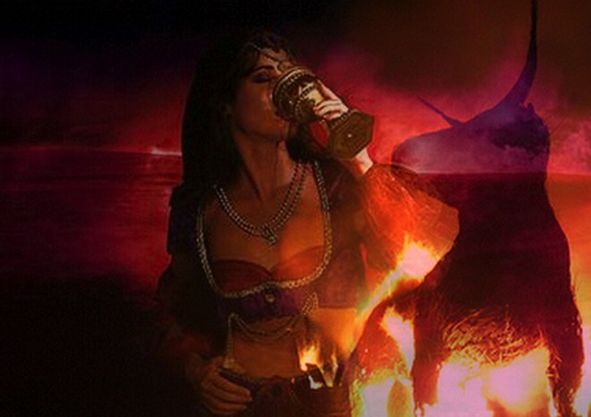
دينونة الأمم الحية
41 ثم يقول أيضاً للذين عن اليسار اذهبوا عني يا ملاعين إلى النار الأبدية
المعدة لإبليس و ملائكته
42 لأني جعت فلم تطعموني عطشت فلم تسقوني
43 كنت غريباً فلم تأووني عرياناً فلم تكسوني كريضاً و محبوساً فلم تزوروني
44 حينئذ يجيبونه هم أيضاً قائلين يا رب متى رأيناك جائعاً أو عطشاناً أو غريباً أو عرياناً أو مريضاً أو محبوساً و لم نخدمك ؟
45 فيجيبهم قائلاً الحق أقول لكم بما أنكم لم تفعلوه بأحد هؤلاء الأصاغر فبي لم تفعلوا
46 فيمضي هؤلاء إلى عذاب أبدي و الأبرار إلى حياة أبدية

Slide 35
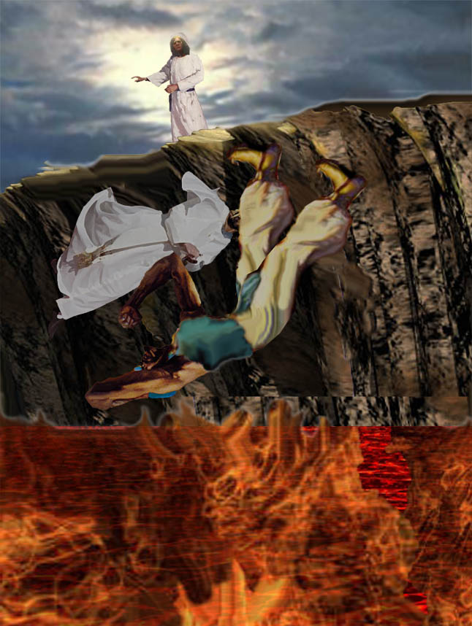
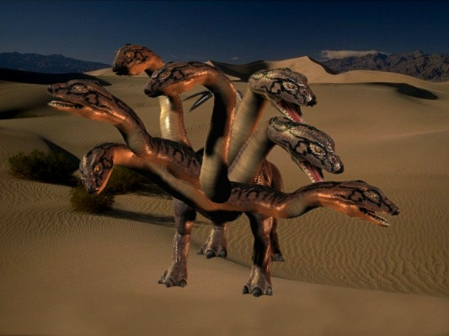
طرح الوحش والنبي الكذاب في بحيرة النار المتقدة بالكبريت
(19: 20)

Slide 36

رؤيا ٢٠ : ١-٣
423
١ وَرَأَيْتُ مَلاَكاً نَازِلاً مِنَ السَّمَاءِ مَعَهُ مِفْتَاحُ الْهَاوِيَةِ، وَسِلْسِلَةٌ عَظِيمَةٌ عَلَى يَدِهِ. ٢ فَقَبَضَ عَلَى التِّنِّينِ، الْحَيَّةِ الْقَدِيمَةِ، الَّذِي هُوَ إِبْلِيسُ وَالشَّيْطَانُ، وَقَيَّدَهُ أَلْفَ سَنَةٍ، ٣ وَطَرَحَهُ فِي الْهَاوِيَةِ وَأَغْلَقَ عَلَيْهِ، وَخَتَمَ عَلَيْهِ لِكَيْ لاَ يُضِلَّ الأُمَمَ فِي مَا بَعْدُ حَتَّى تَتِمَّ الأَلْفُ السَّنَةِ. وَبَعْدَ ذَلِكَ لاَ بُدَّ أَنْ يُحَلَّ زَمَاناً يَسِيراً.

Slide 37
لماذا أنا لست من مؤمني بعد الضيقة؟
1. إذا كان بعد الضيقة، فسيتم فصل الأغنام بالفعل عن الماعز (متى ٢٥: ٣١-٤٦).
R = 4 Resurrections
J = 7 Judgments
الإختطاف
المجيء الثاني
R
2R
R
العرش
العظيم
الأبيض
J
4J
2J
عصر الكنيسة
الضيقة
الحكم الألفي
Notes:
37

Slide 38
لماذا أنا لست من مؤمني بعد الضيقة؟
2. سيموت بعض الناس في الألفية (إشعياء ٦٥: ٢٠) ، لكن الاختطاف بعد الضيقة يعطي جسدًا مجيدًا لجميع المؤمنين ؛ لذلك ، يجب أن يثق بعض الناس بالمسيح في الضيقة ويدخلوا الألفية في أجسادهم الفانية.
R = 4 Resurrections
J = 7 Judgments
الإختطاف
المجيء الثاني
R
2R
R
العرش
العظيم
الأبيض
J
4J
2J
عصر الكنيسة
الضيقة
الحكم الألفي
Notes:
38

Slide 39
رؤيا ٢٠ : ٤
و رأيت عروشاً فجلسوا عليها و أعطوا حكماً و رأيت نفوس الذين قتلوا من أجل شهادة يسوع و من أجل كلمة الله و الذين لم يسجدوا للوحش و لا لصورته و لم يقبلوا السمة على جباههم و على أيديهم فعاشوا و ملكوا مع المسيح ألف سنة

Slide 40

رسم بياني رؤيا 20: 4-6
424
4ب فعاشوا
و ملكوا
مع المسيح
ألف سنة
⁴أ و رأيت عروشاً فجلسوا عليها و أعطوا حكماً و رأيت نفوس الذين قتلوا من أجل شهادة يسوع و من أجل كلمة الله و الذين لم يسجدوا للوحش و لا لصورته و لم يقبلوا السمة على جباههم و على أيديهم
1000 سنة
5ب هذه هي القيامة الأولى 6أ مبارك و مقدس من له نصيب في القيامة الأولى هؤلاء ليس للموت الثاني سلطان عليهم
6ب بل سيكونون كهنة لله و المسيح و سيملكون معه ألف سنة
5أ و أما بقية الأموات فلم تعش حتى تتم الألف سنة
Notes:
The 1000 years are bracketed with two resurrections, contrary to the popular belief that there will exist one, general resurrection of everyone at the same time.
Sadly, many destroy this wonderful truth of the reign of the saints by seeing the first resurrection as "spiritual" (variously defined!) in verse 4 but the second resurrection as physical in the very next verse. But the word "resurrection" in the Bible always refers to the body, not the spirit.
In fact, Paul warns against such spiritualizing of the resurrection in 2Tim. 2:15-18 —— "Work hard so you can present yourself to God and receive his approval. Be a good worker, one who does not need to be ashamed and who correctly explains the word of truth. ¹⁶ Avoid worthless, foolish talk that only leads to more godless behavior. ¹⁷ This kind of talk spreads like cancer, as in the case of Hymenaeus and Philetus. ¹⁸ They have left the path of truth, claiming that the resurrection of the dead has already occurred; in this way, they have turned some people away from the faith."
___________
Common-476
ES-20-Resurrections&Judgements-20
OS-17-Esther-146
NS-27-Rev20-22-slide 33

Slide 41
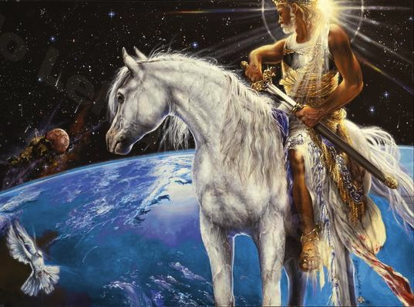
المسيح
سيفوز في المعركة الأخيرة
437

Slide 42
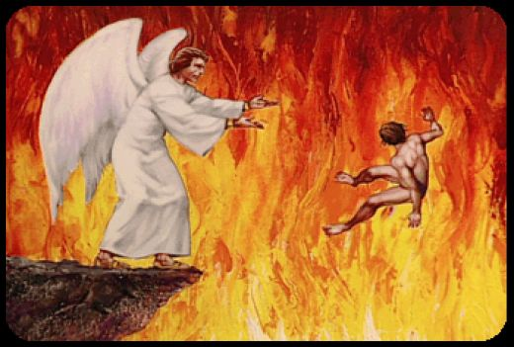
رؤيا ٢٠ : ١٥
وَكُلُّ مَنْ لَمْ يُوجَدْ مَكْتُوباً فِي سِفْرِ الْحَيَاةِ طُرِحَ فِي بُحَيْرَةِ النَّارِ.
438

Slide 43
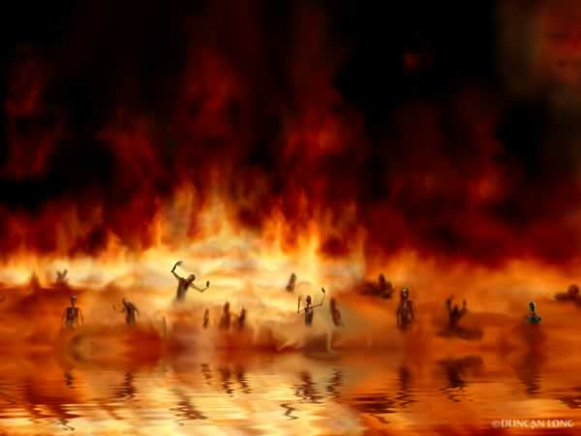
بُحَيْرَةِ النَّارِ
رؤيا ٢٠ : ١٤-١٥
438

Slide 44
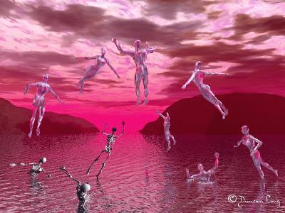
رؤيا ٢٠ : ١٣
وَسَلَّمَ الْبَحْرُ الأَمْوَاتَ الَّذِينَ فِيهِ، وَسَلَّمَ الْمَوْتُ وَالْهَاوِيَةُ الأَمْوَاتَ الَّذِينَ فِيهِمَا. وَدِينُوا كُلُّ وَاحِدٍ بِحَسَبِ أَعْمَالِهِ.
160

Slide 45
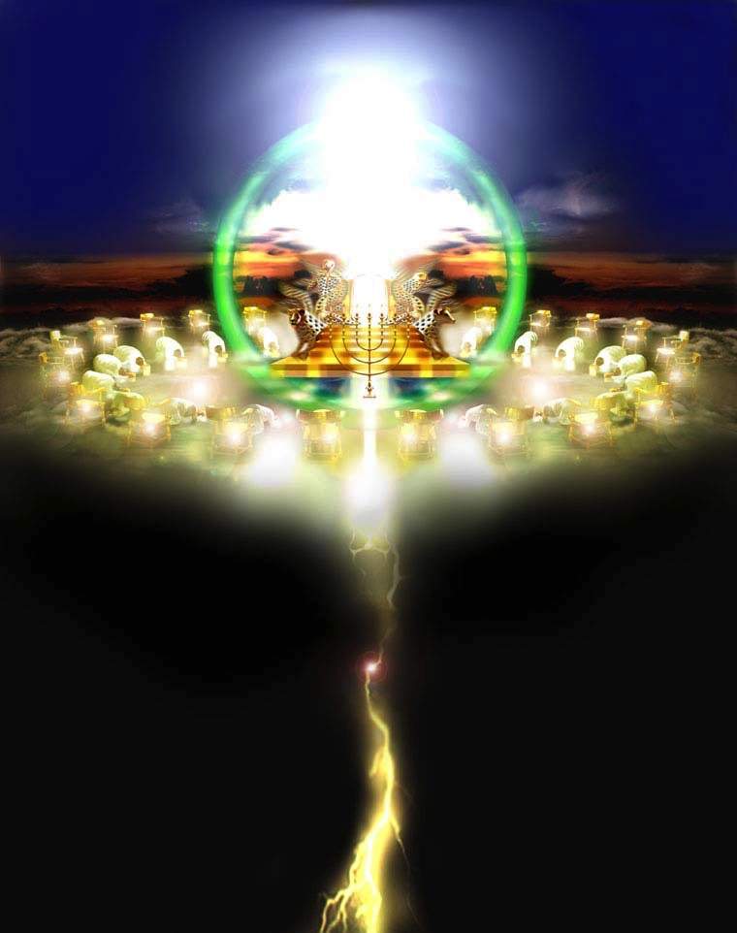
العرش العظيم الأبيض
(رؤ ٢٠ : ١٤-١٥)
160

Slide 46
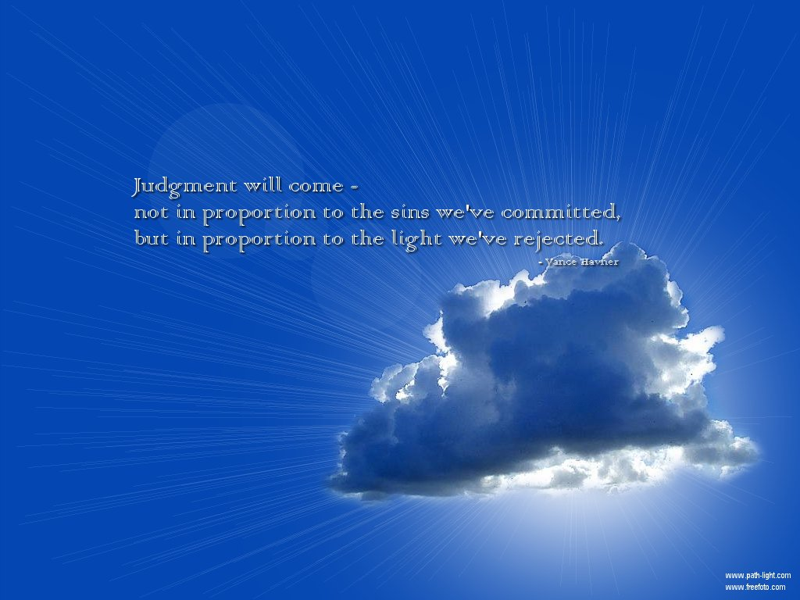
كم من النور؟
160
"الدينونة سوف –
لا تتناسب مع الخطايا التي ارتكبناها،
ولكن بما يتناسب مع النور الذي رفضناه."
- فانس هافينر

Slide 47
لوقا ١٢ : ٤٨
وَلَكِنَّ الَّذِي لاَ يَعْلَمُ وَيَفْعَلُ مَا يَسْتَحِقُّ ضَرَبَاتٍ يُضْرَبُ قَلِيلاً. فَكُلُّ مَنْ أُعْطِيَ كَثِيراً يُطْلَبُ مِنْهُ كَثِيرٌ وَمَنْ يُودِعُونَهُ كَثِيراً يُطَالِبُونَهُ بِأَكْثَرَ.

Slide 48


علم الأخرويات • BibleStudyDownloads.org
احصل علي هذا العرض مجانا!
Notes:
ES Eschatology (Future) in Arabic

Slide 49
Black

